Slide 1
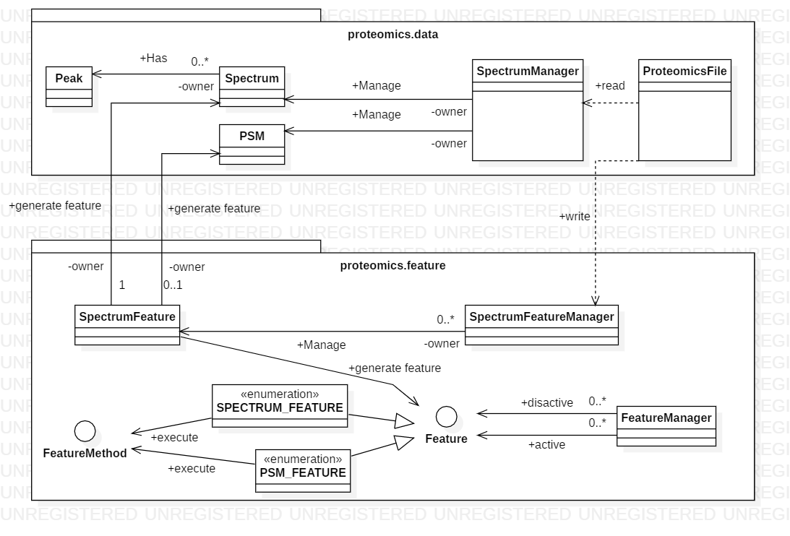

Slide 2
진행 사항
Package | Class | 내용 | 일시
data | Peak | 1 peak 정보
 | Spectrum | 1 spectrum 정보
 | PSM | 1 PSM 정보
 | SpectrumManager | Spectrum (& PSM) 관리 (추가, 제거, match)
 | ProteomicsFile | Read & Write | 9/14
feature | SPECTRUM_FEATURE | Meta data (Spectrum의 feature) | 9/14
 | PSM_FEATURE | Meta data (PSM의 feature list) | 9/14
 | FeatureManager | Feature 관리 (active, disactive)
 | SpectrumFeature | 1개의 spectrum (& PSM)의 feature 저장
 | SpectrumFeatureManager | SpectrumFeature 관리 (추가, 제거, 전처리) | 9/14

Slide 3
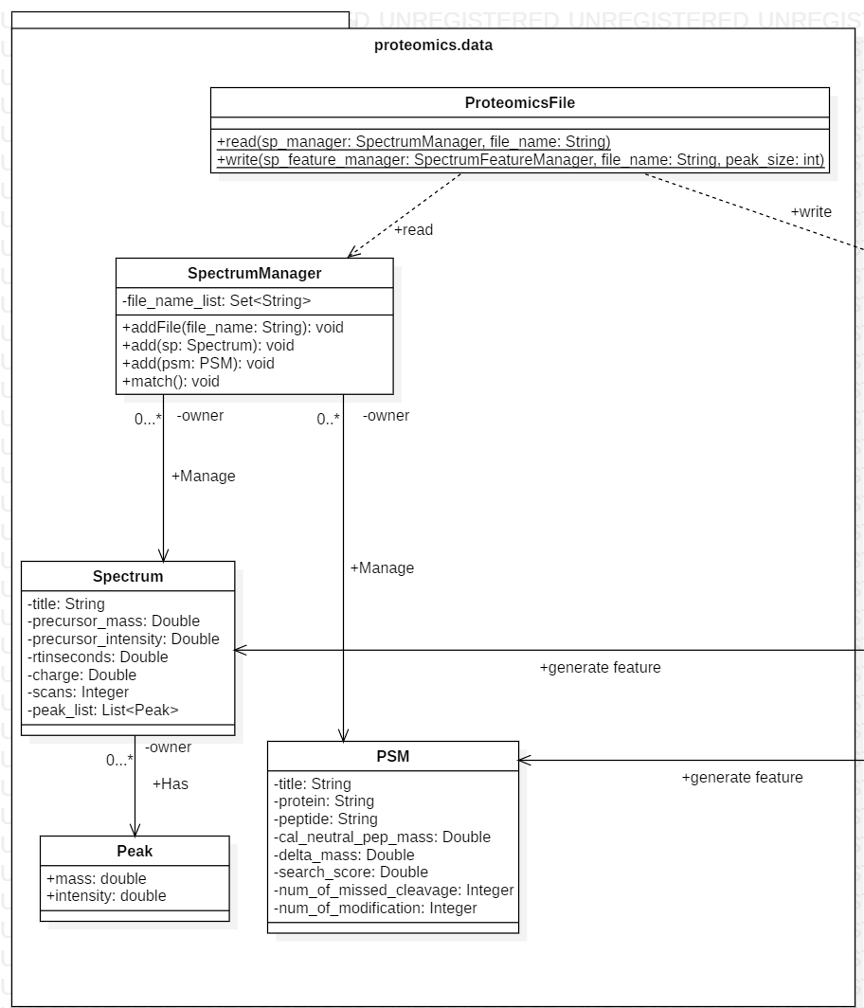

Slide 4
Peak
1개의 peak 정보를 저장한다.
Attribute
+mass : Double
+intensity : Double
Method
+compareTo(Peak peak) : int // 오름차순

Slide 5
Spectrum
1개의 MS/MS spectrum을 저장한다.
Attribute
-title : String
-precursor_mass : Double
-precursor_intensity : Double
-rtinseconds : Double
-charge : Integer
-scans : Integer
-peak_list : List<Peak>
-TIC : Double
-base_peak_mass : Double
-base_peak_intensity : Double
Method
+Spectrum(line_list: List<String>)
생성자
형식
[NAME]=[VALUE]
[PEAK MASS] [PEAK INTENSITY]
각 [NAME]에 해당하는 feature은 active 한다.
peak_list가 존재하면 아래 feature를 active 하고 생성한다.
TIC
base_peak_mass
base_peak_intensity

Slide 6
PSM
1개의 search result를 저장한다.
Attribute
-title : String
-protein : String
-peptide : String
-cal_neutral_pep_mass : Double
-delta_mass : Double
-search_score : Double
-num_of_missed_cleavage : Integer
Method
+PSM(line_list: List<String>)
생성자
형식
[NAME]=[VALUE]
각 [NAME]에 해당하는 feature은 active 한다.

Slide 7
SpectrumManager
Spectrum과 PSM을 관리한다.
Attribute
-file_name_list : List<String>
-sp_list : List<Spectrum>
-psm_list : List<PSM>
-is_match : boolean
Method
+addFile(file_name: String)
+add(sp: Spectrum)
+add(psm: PSM)
+match()
PSM을 저장하고 있을 때, PSM의 title과 Spectrum의 title을 비교하여 PSM이 존재하는 쌍만 저장한다.
+FDR(th: double)

Slide 8
ProteomicsFile
File을 읽어 Spectrum or PSM을 저장한다.
active한 feature만 뽑아 File에 쓴다.
Method
+read(sp_manager: SpectrumManager, file_name: String)
*.mgf
*.pep.xml
*.moda.id.txt
+write(sp_feature_manager: SpectrumFeatureManager, file_name: String, peak_size: int)
peak_size == -1
Peak List를 한 세트로 본다.
else
peak_size 의 개수만큼을 한 세트로 본다.

Slide 9
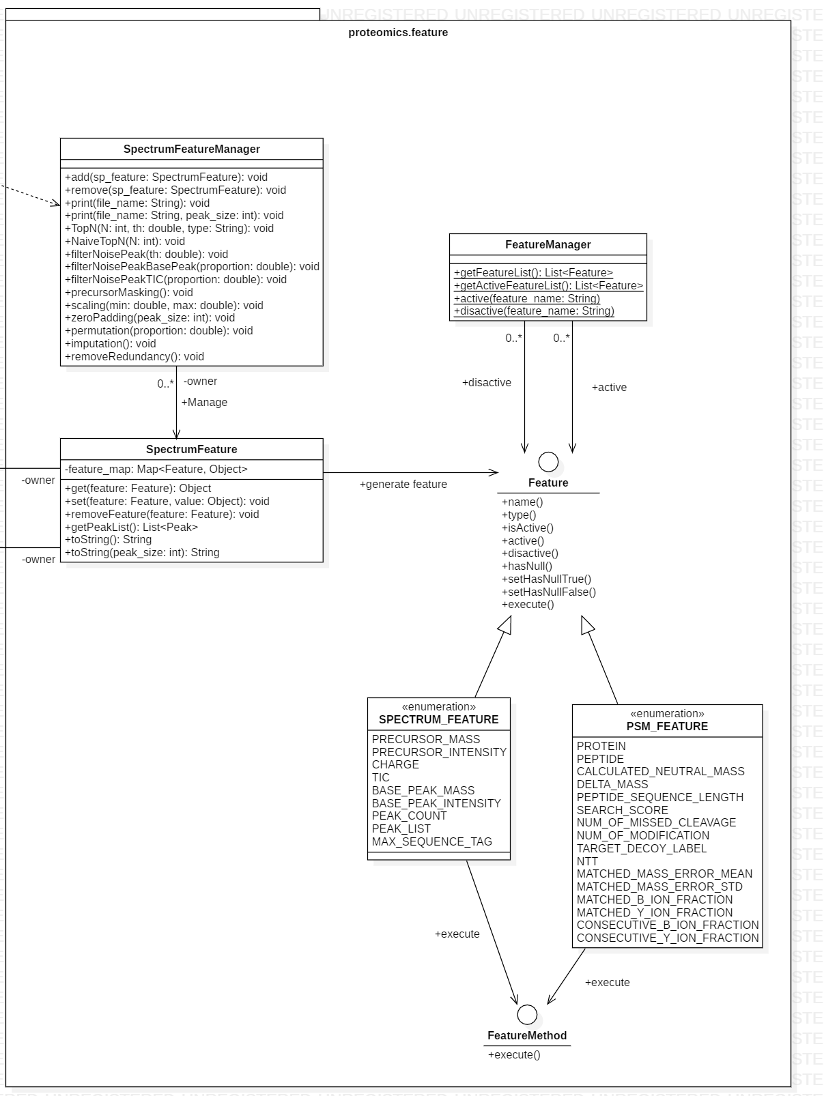

Slide 10
Feature
Interface
SPECTRUM_FEATURE 와 PSM_FEATURE 가 상속한다. (enum)
feature의 메타데이터(자료형, is_active, has_null, 추출 함수) 를 관리한다.
자료형
“STRING”
“INTEGER”
“FLOAT”
“PEAK_LIST”
Method
+name() : String
+type() : String
+isActive() : Boolean
+active() : void
+disactive() : void
+hasNull() : Boolean
+setHasNullTrue() : void
+setHasNullFalse() : void
+execute(obj : Object) : Object

Slide 11
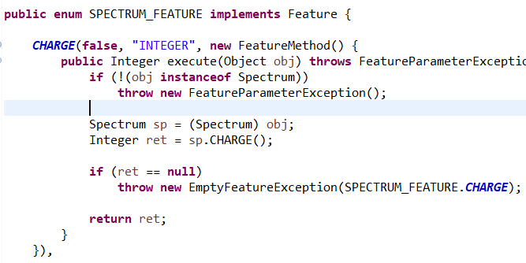
FeatureMethod
Feature에 부착해서 각 Feature에 대한 값을 생성한다.
Interface
SPECTRUM_FEATURE, PSM_FEATURE 에 파라미터로 넣어주며 각 feature에 맞는 함수를 만들어 줘야한다.
Method
+execute(Object obj) : Object

Slide 12
SPECTRUM_FEATURE
Spectrum의 feature의 메타 데이터를 관리한다.
Feature interface를 상속한다.
enum class
Attribute
-type : String
-is_active : Boolean
-has_null : Boolean
-method : FeatureMethod
Literal
+PRECURSOR_MASS (Double)
+PRECURSOR_INTENSITY (Double)
+CHARGE (Integer)
+TIC (Double)
+BASE_PEAK_MASS (Double)
+BASE_PEAK_INTENSITY (Double)
+PEAK_COUNT (Integer)
+PEAK_LIST (List<Peak>)
+MAX_SEQUENCE_TAG (Integer)
Method
+execute(obj: Object) : Object
해당 feature의 값을 생성한다.
각 feature에 대해 obj 파라미터가 유효한지 검사하 고 type에 맞는 자료형으로 반환한다.

Slide 13
PSM_FEATURE
PSM의 feature의 메타 데이터를 관리한다.
Feature interface를 상속한다.
enum class
Attribute
-type : String
-is_active : Boolean
-has_null : Boolean
-method : FeatureMethod
Literal
+PROTEIN
+PEPTIDE
+CALCULATED_NEUTRAL_MASS
+DELTA_MASS
+PEPTIDE_SEQUENCE_LENGTH
+SEARCH_SCORE
+NUM_OF_MISSED_CLEAVAGE
+TARGET_DECOY_LABEL
+NTT
+NUM_OF_MODIFICATION
+MATCHED_MASS_ERROR_MEAN
+MATCHED_MASS_ERROR_STD
+MATCHED_B_ION_FRACTION
+MATCHED_Y_ION_FRACTION
+CONSECUTIVE_B_ION_FRACTION
+CONSECUTIVE_Y_ION_FRACTION
Method
+execute(obj: Object) : Object
해당 feature의 값을 생성한다.
각 feature에 대해 obj 파라미터가 유효한지 검사하고 type에 맞는 자료형으로 반환 한다.

Slide 14
FeatureManager
Feature 의 메타데이터를 관리한다. (active)
-feature_list: List<Feature>
Method
+getFeatureList() : List<Feature>
+getActiveFeatureList(): List<Feature>
+active(feature_name: String): void
+disactive(feature_name: String): void

Slide 15
SpectrumFeature
1개의 Spectrum (& PSM)의 feature를 저장한다.
전처리 포함
Attribute
-sp : Spectrum
-psm : PSM
-feature_map : Map<Feature, Object>
Method
+toString(peak_size: int): String
peak_size == -1
peak_list 전체를 한 세트로 본다.
else
peak_size 만큼의 peak을 한 세트 로 본다.
전처리 관련 함수

Slide 16
SpectrumFeatureManager
SpectrumFeature를 관리한다.
추가, 제거, 전처리
-sp_feature_list : List<SpectrumFeature>
+print(file_name: String, peak_size: int) : void
+TopN(N: int, th: double, type: String) : void
type = “da” or “ppm”
+NaiveTopN(N: int) : void
+filterNoisePeak(th: double) : void
+filterNoisePeakBasePeak(proportion: double): void
+filterNoisePeakTIC(proportion: double): void
+precursorMasking() : void
+scaling(min: double, max: double) : void
+scalingNormalize() : void
+zeroPadding(peak_size: int) : void
+permutation(proportion: double) : void
+ imputation() :void
removeRedundancy() :void

